Slide 1
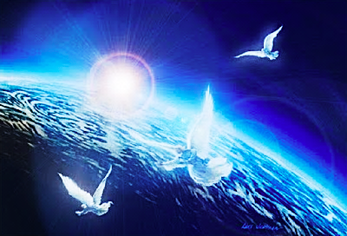
“La Verdad sobre el Mensaje final de Dios”

Slide 2
Los Santos reciben
el sello de Dios
2. Los malos reciben
la marca de la Bestia
3. Aparece en las nubes
el hijo del Hombre

Slide 3
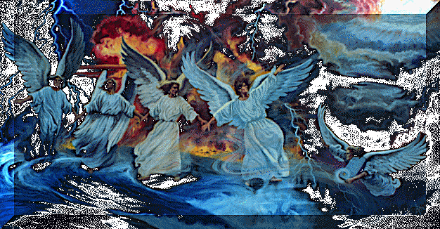

Slide 10
Los Santos reciben
el sello de Dios
2. Los malos reciben
la marca de la Bestia
3. Aparece en las nubes
el hijo del Hombre

Slide 12
Y miré, y he aquí una nube blanca; y sobre la nube uno sentado semejante al Hijo del hombre, que tenía en su cabeza una corona de oro, y en su mano una hoz aguda.
Apocalipsis 14:14

Slide 14
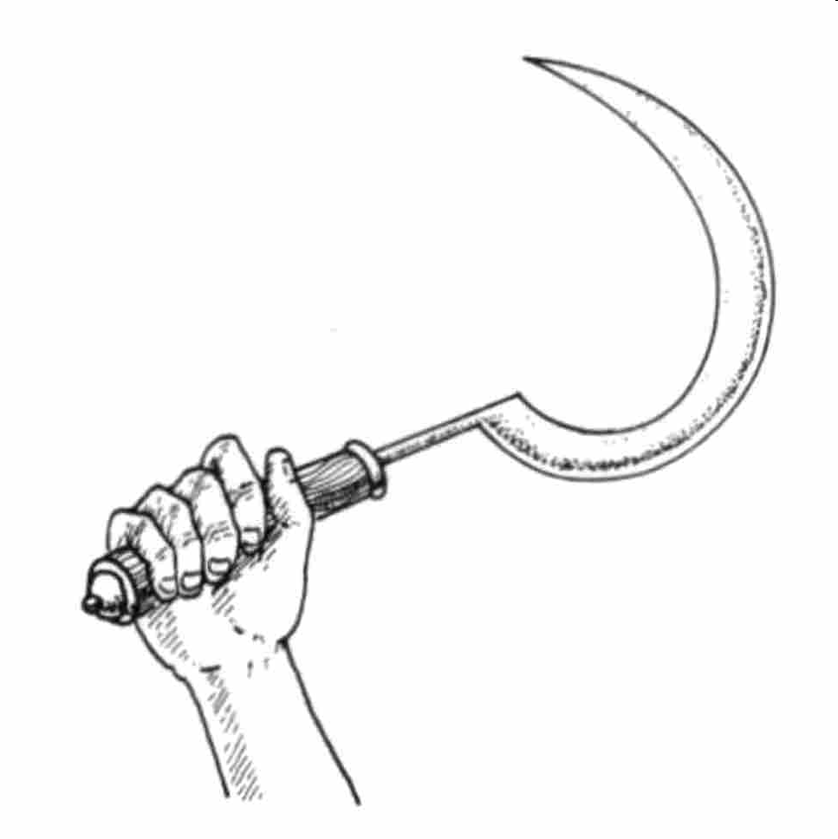

Slide 15
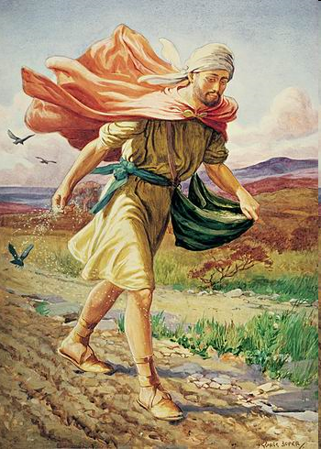

Slide 16
Respondiendo él, les dijo: El que siembra la buena semilla es el Hijo del Hombre. El campo es el mundo; la buena semilla son los hijos del reino, y la cizaña son los hijos del malo. El enemigo que la sembró es el diablo; la siega es el fin del siglo; y los segadores son los ángeles.

Slide 17
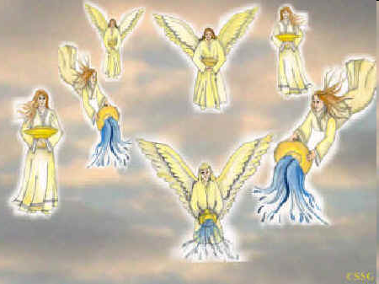
De manera que como se arranca la cizaña, y se quema en el fuego, así será en el fin de este siglo. Enviará el Hijo del Hombre a sus ángeles, y recogerán de su reino a todos los que sirven de tropiezo, y a los que hacen iniquidad, y los echarán en el horno de fuego; allí será el lloro y el crujir de dientes.
Mateo 13

Slide 18
Y serán reunidas delante de él todas las naciones; y apartará los unos de los otros, como aparta el pastor las ovejas de los cabritos.
Y pondrá las ovejas a su derecha, y los cabritos a su izquierda.
Entonces el Rey dirá a los de su derecha: Venid, benditos de mi Padre, heredad el reino preparado para vosotros desde la fundación del mundo.
Mateo 25:32-34

Slide 19
Entonces dirá también a los de la izquierda: Apartaos de mí, malditos, al fuego eterno preparado para el diablo y sus ángeles. Mateo 25:41

Slide 20
Y miré, y he aquí una nube blanca; y sobre la nube uno sentado semejante al Hijo del hombre, que tenía en su cabeza una corona de oro, y en su mano una hoz aguda. Apocalipsis 14:14

Slide 21
Y del templo salió otro ángel, clamando a gran voz al que estaba sentado sobre la nube: Mete tu hoz, y siega; porque la hora de segar ha llegado, pues la mies de la tierra está madura.
Apocalipsis 14:14,15.

Slide 22
Salió otro ángel del templo que está en el cielo, teniendo también una hoz aguda. Y el ángel arrojó su hoz en la tierra, y vendimió la viña de la tierra, y echó las uvas en el gran lagar de la ira de Dios.
Apocalipsis 14:17,19.

Slide 23
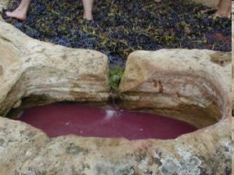

Slide 24
Y el ángel arrojó su hoz en la tierra, y vendimió la viña de la tierra, y echó las uvas en el gran lagar de la ira de Dios.
Y fue pisado el lagar fuera de la ciudad, y del lagar salió sangre hasta los frenos de los caballos, por mil seiscientos estadios
Apocalipsis 14:19,20.

Slide 25
Tú, pues, profetizarás contra ellos todas estas palabras y les dirás: Jehová rugirá desde lo alto, y desde su morada santa dará su voz; rugirá fuertemente contra su morada; canción de lagareros cantará contra todos los moradores de la tierra.
Jeremias 25:30-

Slide 26
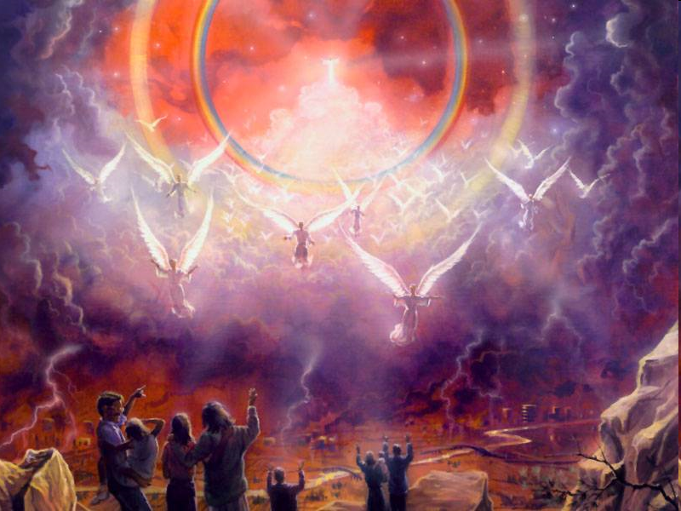
Llegará el estruendo hasta el fin de la tierra, porque Jehová tiene juicio contra las naciones; él es el Juez de toda carne; entregará los impíos a espada, dice Jehová. Así ha dicho Jehová de los ejércitos: He aquí que el mal irá de nación en nación, y grande tempestad se levantará de los fines de la tierra.

Slide 27
Y yacerán los muertos de Jehová en aquel día desde un extremo de la tierra hasta el otro; no se endecharán ni se recogerán ni serán enterrados; como estiércol quedarán sobre la faz de la tierra.
Aullad, pastores, y clamad; revolcaos en el polvo, mayorales del rebaño; porque cumplidos son vuestros días para que seáis degollados y esparcidos, y caeréis como vaso precioso.
Jeremias 25:30-34.

Slide 28
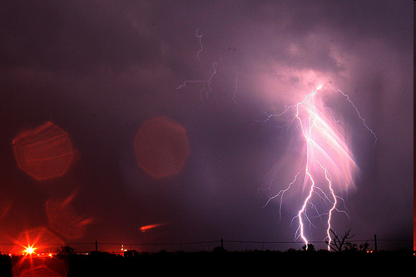

Slide 29
He aquí que Jehová vacía la tierra y la desnuda, y trastorna su faz, y hace esparcir a sus moradores. Y sucederá así como al pueblo, también al sacerdote; como al siervo, así a su amo; como a la criada, a su ama; como al que compra, al que vende; como al que presta, al que toma prestado; como al que da a logro, así al que lo recibe. La tierra será enteramente vaciada, y completamente saqueada; porque Jehová ha pronunciado esta palabra. Se destruyó, cayó la tierra; enfermó, cayó el mundo; enfermaron los altos pueblos de la tierra. Y la tierra se contaminó bajo sus moradores;

Slide 30
porque traspasaron las leyes, falsearon el derecho, quebrantaron el pacto sempiterno. Por esta causa la maldición consumió la tierra, y sus moradores fueron asolados; por esta causa fueron consumidos los habitantes de la tierra, y disminuyeron los hombres. Isaias 24:1

Slide 31
Que provocara que
Dios vacíe la tierra
y castigue a
sus habitantes?

Slide 32
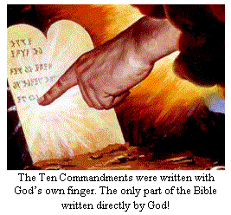
porque traspasaron las leyes, falsearon el derecho, quebrantaron el pacto sempiterno. Isaias 24:1

Slide 33
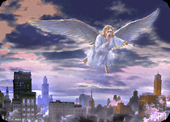
Vi volar por en medio del cielo a otro ángel, que tenía “el evangelio eterno”

Slide 34
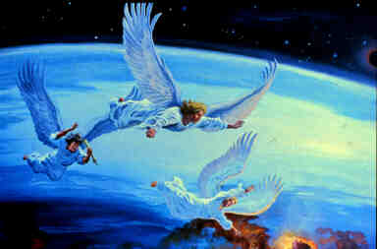
Porque Dios lo llama El Evangelio “Eterno”?

Slide 35
Porque yo Jehová no cambio…
Malaquias 3:6.
Jesucristo es el mismo ayer, y hoy, y por los siglos.
Hebreos 13:8.

Slide 36
Temed a Dios, y dadle gloria, porque la hora de su juicio ha llegado; y adorad a aquel que hizo el cielo y la tierra, el mar y las fuentes de las aguas.
Apocalipsis 14:7

Slide 39
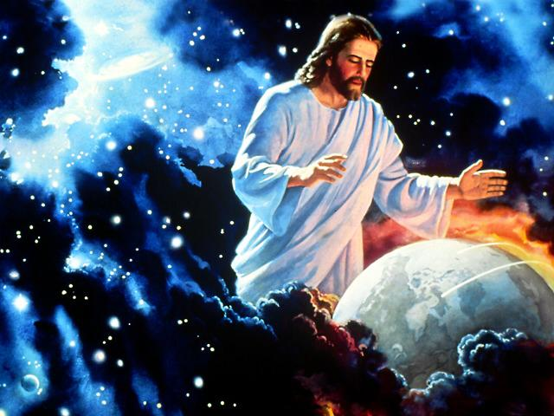

Slide 40
Temed a Dios, y dadle gloria, porque la hora de su juicio ha llegado; y adorad a aquel que hizo el cielo y la tierra, el mar y las fuentes de las aguas.
Apocalipsis 14:7

Slide 41
El fin de todo el discurso, es éste: Teme a Dios y guarda sus Mandamientos, porque éste es todo el deber del hombre.
Porque Dios traerá toda obra a juicio, incluyendo toda cosa oculta, buena o mala.
Eclesiastes12:13,14.

Slide 42
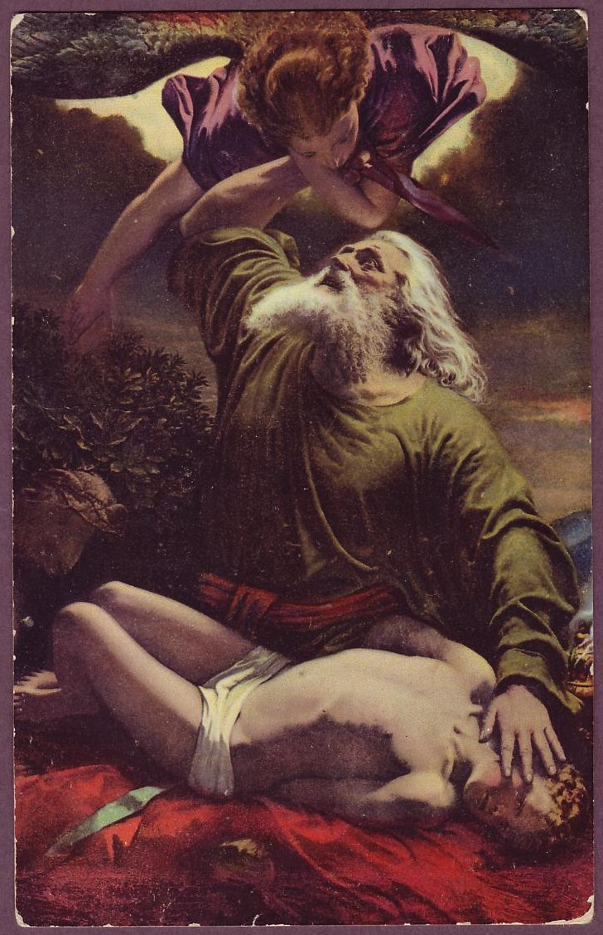
Y dijo: No extiendas tu mano sobre el muchacho, ni le hagas nada; que ya conozco que temes á Dios, pues que no me rehusaste tu hijo, tu único.
Génesis 22:12

Slide 43
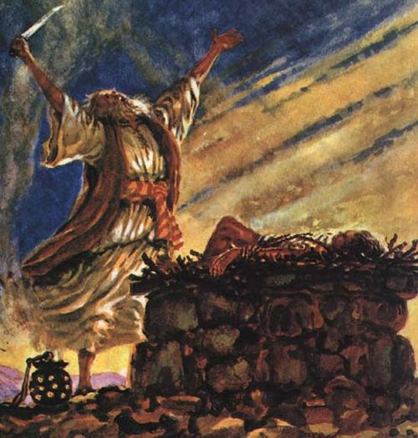
El verdadero Evangelio no es el que se cree y se confiesa solamente; pero el que se obedece y se vive.

Slide 44
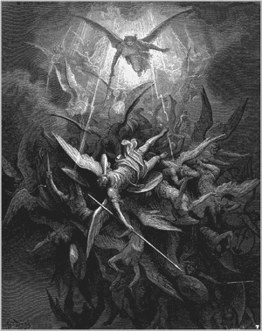
Tú crees que Dios es uno; bien haces. También los demonios creen, y tiemblan. Santiago 2:19

Slide 45
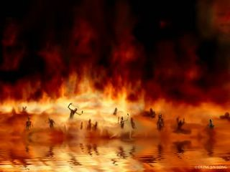
Entonces dirá también a los de la izquierda: Apartaos de mí, malditos, al fuego eterno preparado para el diablo y sus ángeles.
Mateo 25:41

Slide 46
¿No fue justificado por las obras Abraham nuestro padre, cuando ofreció a su hijo Isaac sobre el altar?
¿No ves que la fe actuó juntamente con sus obras, y que la fe se perfeccionó por las obras? Y se cumplió la Escritura que dice: Abraham creyó a Dios, y le fue contado por justicia, y fue llamado amigo de Dios.
Vosotros veis, pues, que el hombre es justificado por las obras, y no solamente por la fe. Santiago 2:20-

Slide 47
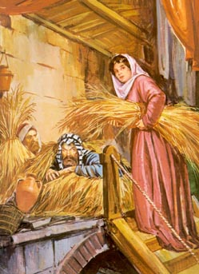
Asimismo también Rahab la ramera, ¿no fue justificada por obras, cuando recibió a los mensajeros y los envió por otro camino?
Porque como el cuerpo sin espíritu está muerto, así también la fe sin obras está muerta.
Santiago 2:25-

Slide 48
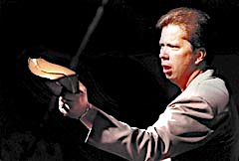
Estamos bajo la dispensacion de la Gracia!
No por obras!

Slide 49
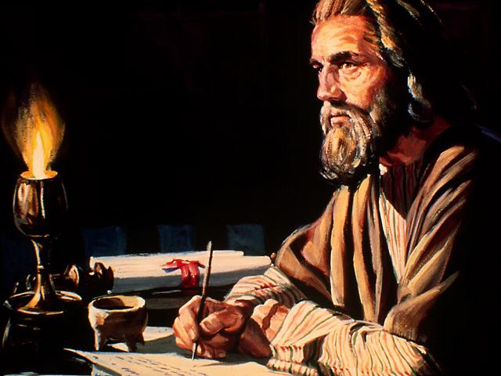
¿Qué diremos, pues? ¿Perseveraremos en pecado para que abunde la gracia?
¡De ninguna manera! Porque los que hemos muerto al pecado, ¿cómo viviremos aún en él?
Romanos 6:1,2.

Slide 50
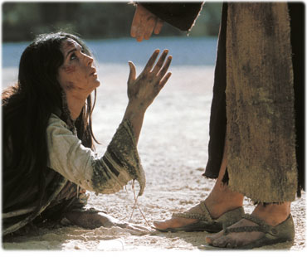
Al oír esta palabra, acusados por su conciencia, salieron uno a uno, empezando desde los más ancianos. Y quedó solo Jesús, y la mujer ante él.
Entonces Jesús se enderezó, y le dijo: "Mujer, ¿dónde están los que te acusaban? ¿Ninguno te condenó?"
Ella contestó: "Ninguno, Señor". Entonces Jesús le dijo: "Ni yo te condeno. Vete, y desde ahora no peques más".
Juan 8:9-11

Slide 51
"Porque la gracia de Dios que trae salvación a todos los hombres, se manifestó, enseñándonos que, renunciando a la impiedad y a los deseos mundanos, vivamos en este siglo templada, y justa, y píamente, esperando aquella esperanza bienaventurada, y la manifestación gloriosa del gran Dios y Salvador nuestro Jesucristo, que se dio a sí mismo por nosotros para redimirnos de toda iniquidad, y limpiar para sí un pueblo propio, celoso de buenas obras"
(Tito 2: 11-14).

Slide 52
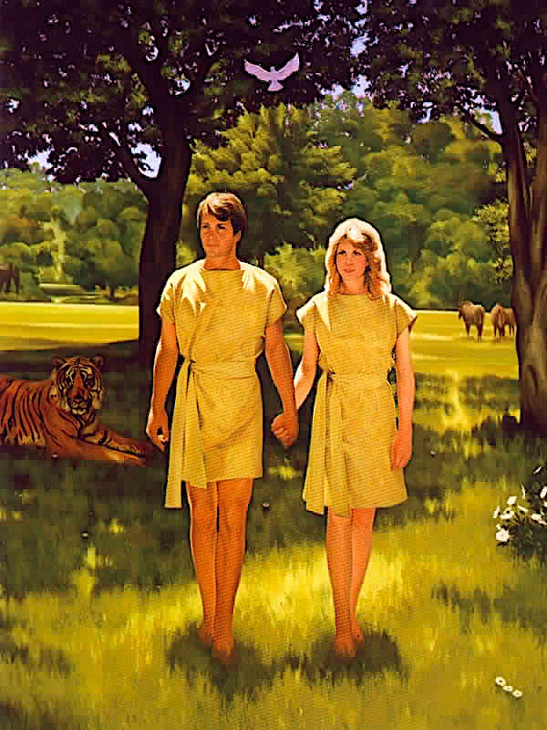
Y mandó Jehová Dios al hombre, diciendo: De todo árbol del huerto podrás comer;
mas del árbol de la ciencia del bien y del mal no comerás; porque el día que de él comieres, ciertamente morirás.
Genesis 2:16,17.

Slide 53
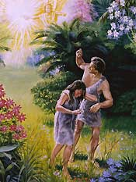
Porque el hombre fue expulsado del paraíso y recibió maldición de parte de Dios?

Slide 54
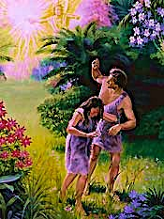
Y al hombre dijo: Por cuanto obedeciste a la voz de tu mujer, y comiste del árbol de que te mandé diciendo: No comerás de él; maldita será la tierra por tu causa; con dolor comerás de ella todos los días de tu vida.
Génesis 3:17

Slide 55
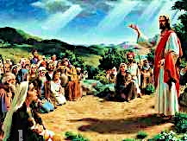
No todo el que me dice: Señor, Señor, entrará en el reino de los cielos: mas el que hiciere la voluntad de mi Padre que está en los cielos.
Mateo 7 :22

Slide 56
Temed a Dios, y dadle gloria, porque la hora de su juicio ha llegado; y adorad a aquel que hizo el cielo y la tierra, el mar y las fuentes de las aguas.
Apocalipsis 14:7

Slide 57
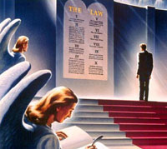
En el día en que Dios juzgará por Jesucristo los secretos de los hombres, conforme a mi evangelio. Romanos 2:16

Slide 58
Y vi a los muertos, grandes y pequeños, de pie ante Dios; y los libros fueron abiertos, y otro libro fue abierto, el cual es el libro de la vida; y fueron juzgados los muertos por las cosas que estaban escritas en los libros, según sus obras. Apocalipsis 20:12

Slide 59
Porque si Dios no perdonó a los ángeles que pecaron…
y si no perdonó al mundo antiguo, sino que guardó a Noé, pregonero de justicia, con otras siete personas, trayendo el diluvio sobre el mundo de los impíos;
y si condenó por destrucción a las ciudades de Sodoma y de Gomorra, reduciéndolas a ceniza y poniéndolas de ejemplo a los que habían de vivir impíamente,
2 Pedro 2:1-

Slide 60
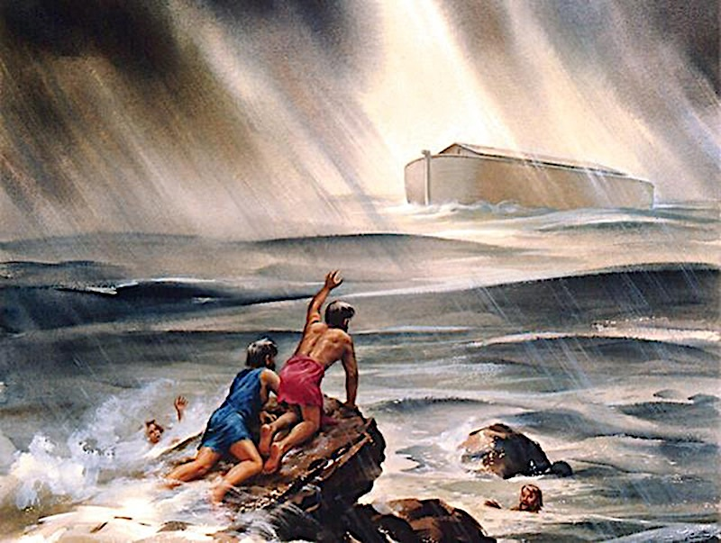

Slide 61
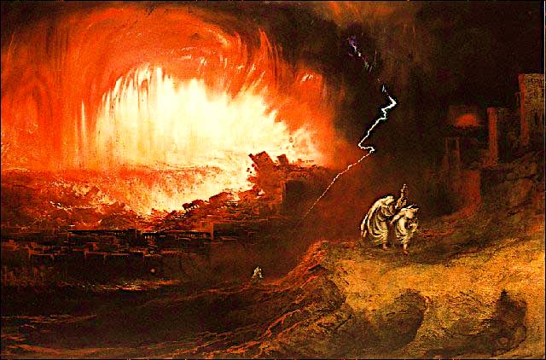

Slide 62
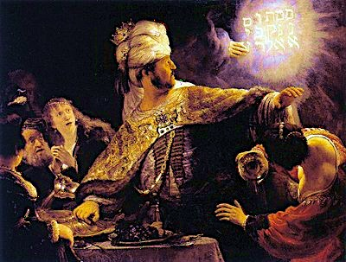

Slide 63
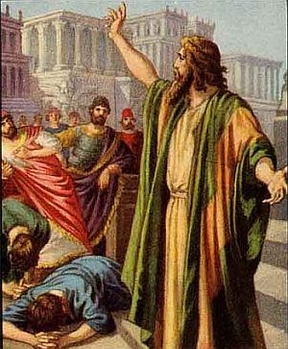
Ninive escapo
Porque?

Slide 64
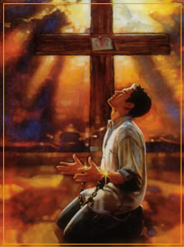
Arrepentimiento y confesion

Slide 65
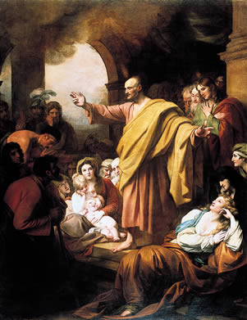
Sino que según fuimos aprobados por Dios para que se nos confiase el evangelio, así hablamos; no como para agradar a los hombres, sino a Dios, que prueba nuestros corazones. 1 Tesalonicenses 2:4

Slide 66
Pues, ¿busco ahora el favor de los hombres, o el de Dios? ¿O trato de agradar a los hombres? Pues si todavía agradara a los hombres, no sería siervo de Cristo.
Galatas 1:10

Slide 67
Solamente que os comportéis como es digno del evangelio de Cristo, para que o sea que vaya a veros, o que esté ausente, oiga de vosotros que estáis firmes en un mismo espíritu, combatiendo unánimes por la fe del evangelio. Filipenses 1:27

Slide 68
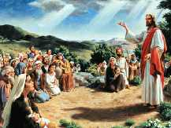
Mas después que Juan fué encarcelado, Jesús vino á Galilea predicando el evangelio del reino de Dios. Y diciendo: El tiempo es cumplido, y el reino de Dios está cerca: arrepentíos, y creed al evangelio.
Marcos 1:14,15.

Slide 69
Venga tu reino. Sea hecha tu voluntad, como en el cielo, así también en la tierra .
Mateo 6:10.

Slide 70
No puedo yo hacer nada por mí mismo; según oigo, así juzgo; y mi juicio es justo, porque no busco mi voluntad, sino la voluntad del que me envió, la del Padre.
Juan 5:30

Slide 71
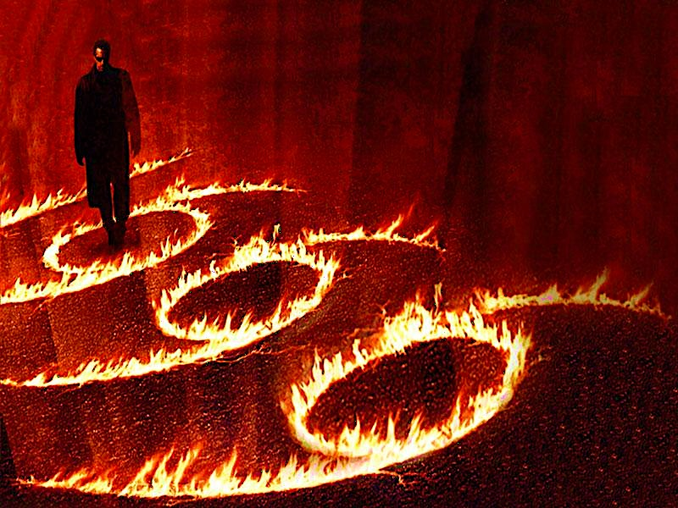
La Obra del Anticristo se evidencia

Slide 72
“El espiritu de
desobediencia
Y rebelion
contra Dios”

Slide 73
The term or title antichrist, in Christian theology, refers to a leader who fulfills Biblical prophecies concerning an adversary of Christ, while resembling him in a deceptive manner. The antichrist will seemingly provide for the needs of the people but deny them ultimate salvation.

Slide 74
Anticristo:
“Anti”
En contra o en lugar de
“Cristo”
Nuestro Senor

Slide 75
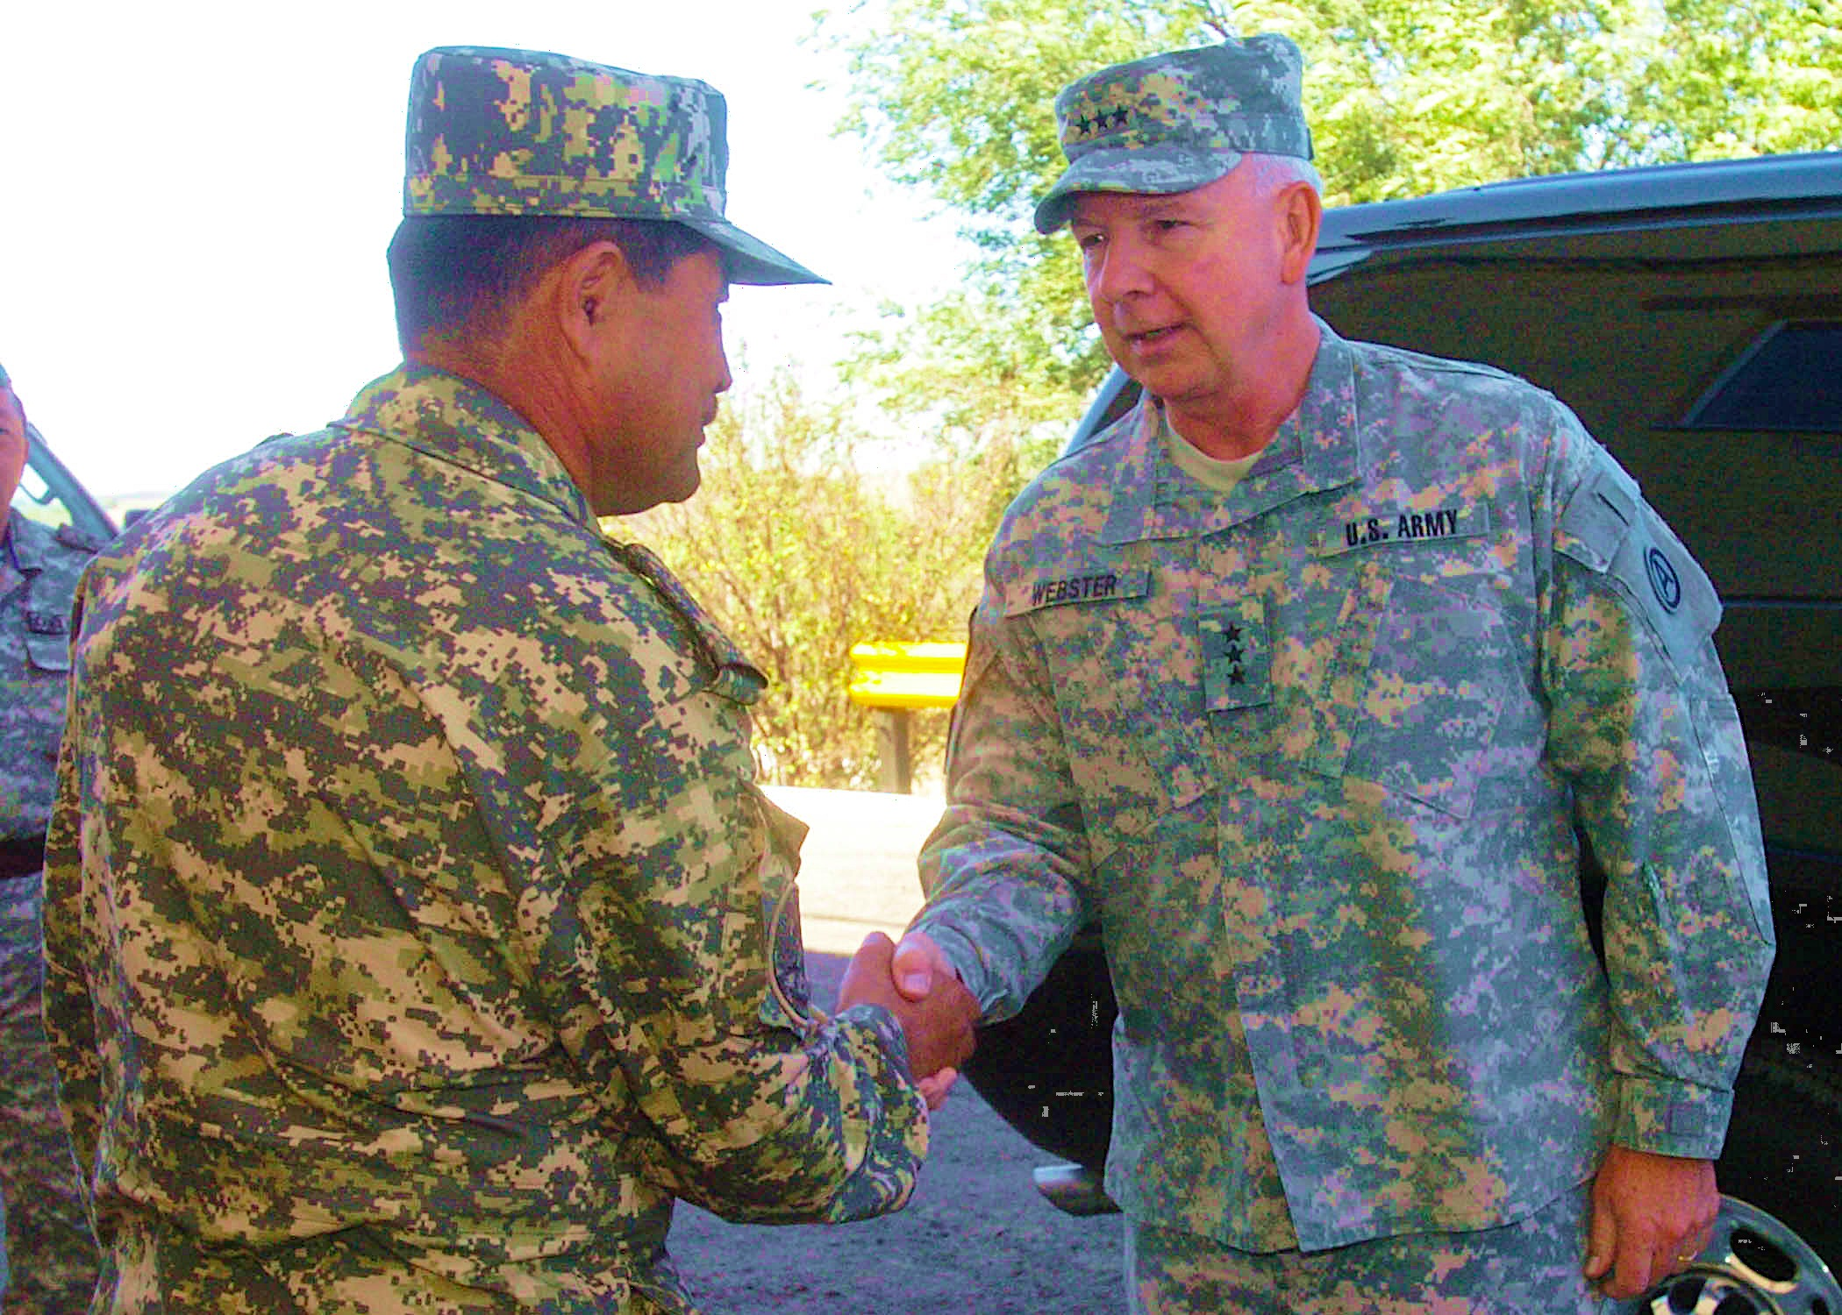
“Estrategos”:
Comandante
“AntiEstrategos”:
Comandante Enemigo
O
Comandante a cargo

Slide 76
Pero hubo también falsos profetas entre el pueblo, como habrá entre vosotros falsos maestros, que introducirán encubiertamente herejías destructoras, y aun negarán al Señor que los rescató, atrayendo sobre sí mismos destrucción repentina.
Y muchos seguirán sus disoluciones, por causa de los cuales el camino de la verdad será blasfemado,
y por avaricia harán mercadería de vosotros con palabras fingidas. Sobre los tales ya de largo tiempo la condenación no se tarda, y su perdición no se duerme.
2 Pedro 2:1-

Slide 77
Enseñaran a amar a Jesús sin obedecerlo

Slide 78
La Evidencia mas clara de quien es elAnticristo

Slide 79
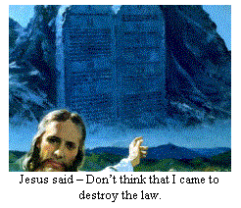
Si me amáis, guardad mis mandamientos
Juan 14:15

Slide 80
Y en esto sabemos que nosotros le conocemos, si guardamos sus mandamientos.
1 Juan 2:3

Slide 81
El que dice: Yo le conozco, y no guarda sus mandamientos, el tal es mentiroso, y la verdad no está en él.
1 Juan 2:4

Slide 82
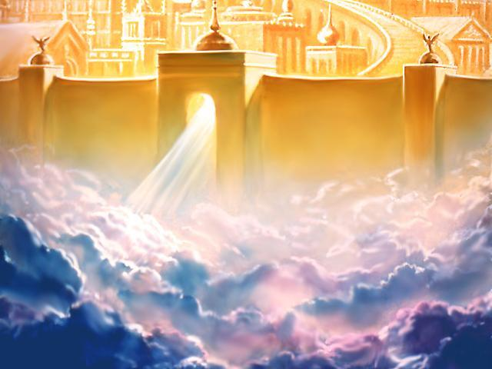
Y yo Juan vi la santa ciudad, la nueva Jerusalén, descender del cielo, de Dios, dispuesta como una esposa ataviada para su marido… No entrará en ella ninguna cosa inmunda, o que hace abominación y mentira…
Apocalipsis 21:2,27.

Slide 83
Bienaventurados los que guardan sus mandamientos, para que su potencia sea en el árbol de la vida, y que entren por las puertas en la ciudad.
Apocalipsis 22:14

Slide 84
No hay
salvación
en la
desobediencia

Slide 85
Ninive escapo
Porque?

Slide 86
Arrepentimiento y confesion

Slide 87
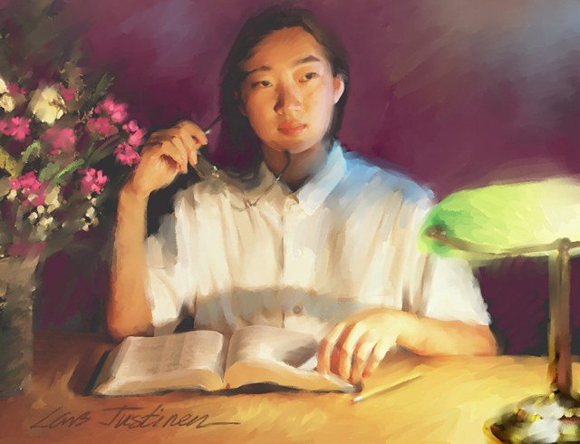

Slide 88
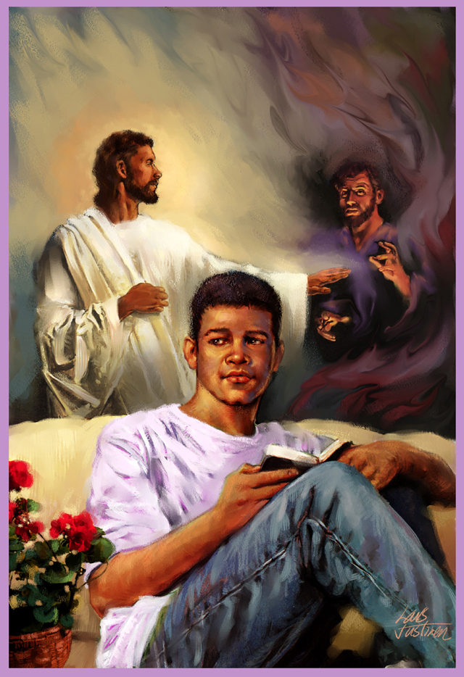

Slide 89
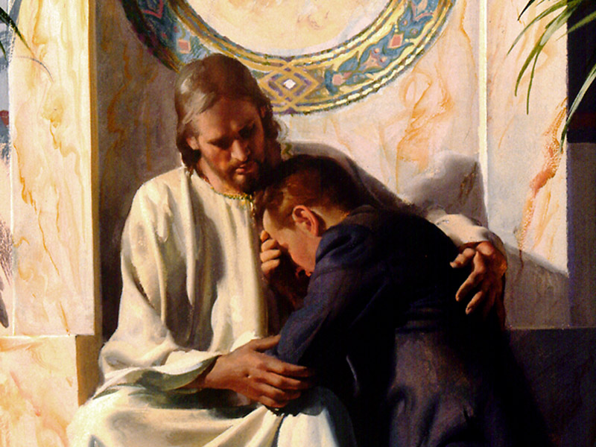

Slide 90
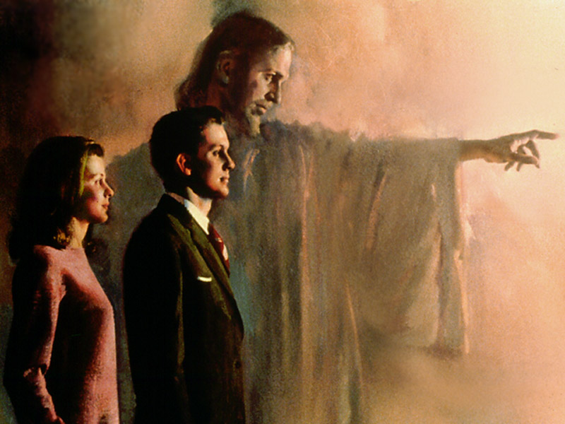

Slide 91
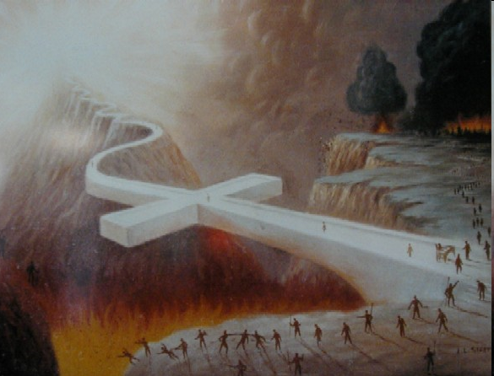

Slide 92
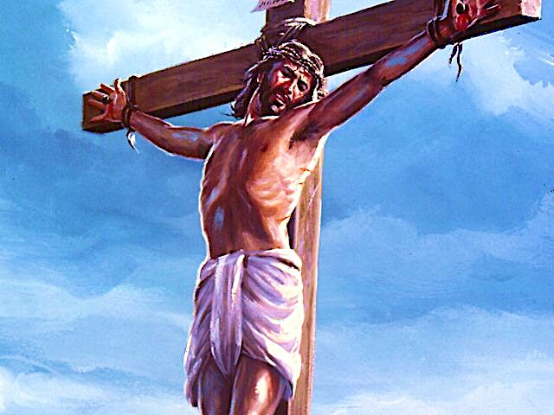

Slide 94
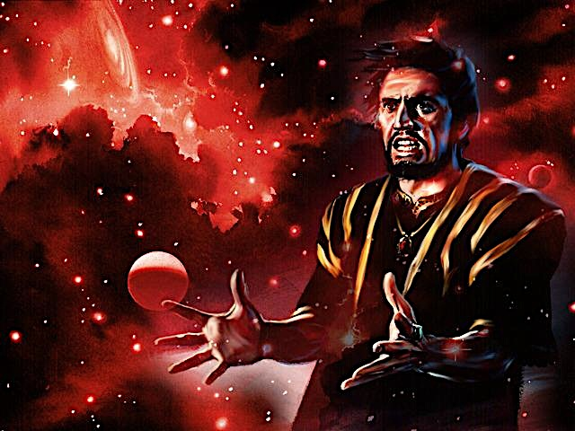

Slide 95
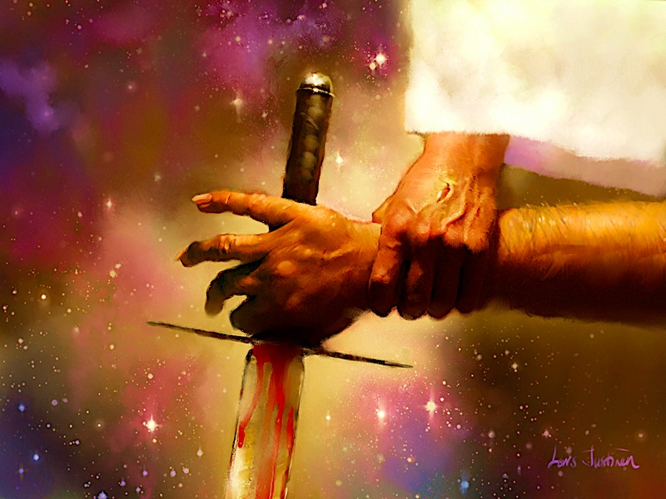

Slide 96
SALMO 40:4 Bienaventurado el hombre que puso en Jehová su confianza, su pie no tropezara
Jeremías 17:5-7: "Maldito el varón que confía en el hombre, y pone carne por su brazo, y su corazón se aparta del Señor." “Pero Bendito el varón que confía en el Señor, y cuya confianza es el Señor"

Slide 97
"Nuestra alma espera al Señor; nuestra ayuda y escudo es Él. Por tanto, en Él se alegrará nuestro corazón, porque en su santo nombre hemos confiado“
(Salmo 33: 20-21)
SALMO 125:1 Los que confían en Jehová son como el monte de Sion, que no se mueve sino que permanece para siempre.

